Slide 1
VEREDAS
Mapa Emocional Urbano
Prática 01: Desenvolvimento de Protótipos
APRESENTADORES
Pedro Henrique Matos Leitão de Medeiros
Marcos Manoel de Vasconcelos Júnior
Alik Breno Dones Chacon
UNIPÊ • João Pessoa • Professor Jeofton • 2026

Slide 2
O CONCEITO VEREDAS
"Explorar a cidade pelo que você sente."
O QUE É?
O software propõe o mapeamento de camadas emocionais em locais urbanos, permitindo que o usuário encontre rotas e recomendações baseadas no seu estado de espírito atual.
💡 PROPOSTA: Redescobrir a cidade de João Pessoa através das emoções, conectando lugares a estados emocionais específicos e criando experiências urbanas personalizadas.

Slide 3
TAXONOMIA DO SISTEMA
Estrutura de Organização do Software
ENTRADA
NÚCLEO
SAÍDA
Como você se sente agora
Lugares com camadas emocionais
Rotas e recomendações
• Estado Emocional: 8 modos (calma a energia)
• Perfil do lugar: etiquetas, horários, variação
• Rotas: calma, criativa, social
• Forma de Input: botão, slider, pergunta, histórico
• Visualização: heatmap, cores por emoção
• Descoberta: serendipidade
• Contexto Dinâmico: clima, horário, densidade
• Feedback: como você se sentiu no lugar

Slide 4
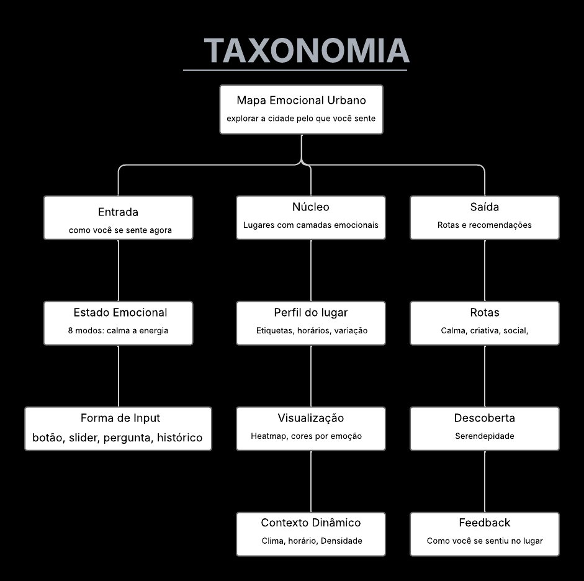
TAXONOMIA DO SISTEMA • Diagrama Completo

Slide 5
DO PAPEL AO CONCEITO
Protótipos-Conceito baseados no Material Design
PROCESSO CRIATIVO INICIAL
Desenvolvimento inicial baseado nas diretrizes do Material Design, aplicando princípios de usabilidade e design intuitivo.
5 TELAS FUNDAMENTAIS
1. Login
2. Cadastro
3. Mapa
4. Perfil
5. Comentários/Feedback
🎯 OBJETIVO: Validar o fluxo de navegação e a experiência do usuário desde a entrada no aplicativo até a interação com o mapa emocional e o envio de feedbacks sobre os locais visitados.

Slide 6
PROTÓTIPOS EM BAIXA FIDELIDADE
Wireframes detalhados - Ferramenta Balsamiq
REFINAMENTO DA ESTRUTURA
Wireframes criados na ferramenta Balsamiq, detalhando a arquitetura de informação, hierarquia visual e interações do usuário em cada tela do aplicativo.
BENEFÍCIOS DOS WIREFRAMES
✓ Foco na funcionalidade sem distrações visuais
✓ Validação da arquitetura de informação
✓ Identificação precoce de problemas de usabilidade
✓ Base sólida para os protótipos de alta fidelidade

Slide 7
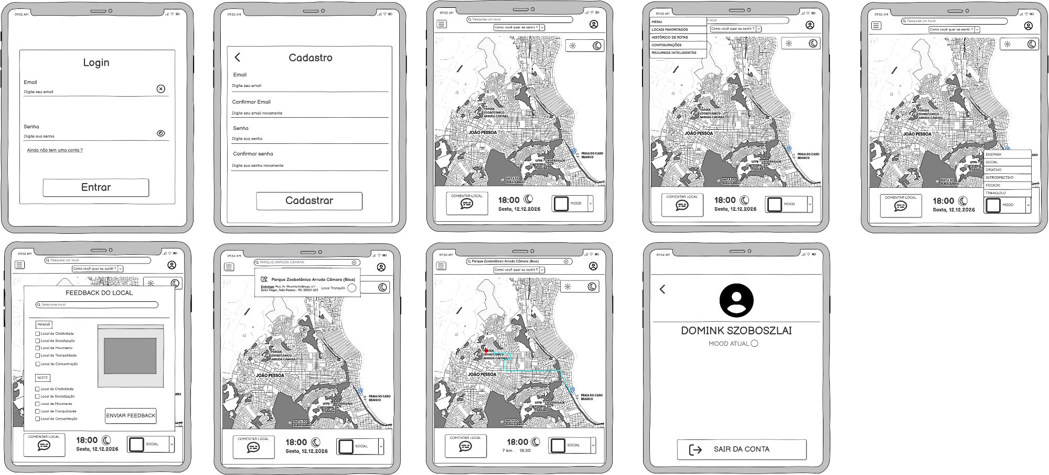
PROTÓTIPOS EM BAIXA FIDELIDADE • Wireframes Completos

Slide 8
PROTÓTIPOS EM
ALTA FIDELIDADE
Implementação avançada utilizando Fluid UI / Figma

Slide 9
PROTÓTIPOS DE ALTA FIDELIDADE • Destaques
🎨
DESIGN MODERNO
Paleta de cores neutras e elegantes (Bege e Azul Marinho) que transmitem sofisticação e tranquilidade.
🗺️
MAPA INTERATIVO
Interface de mapa personalizada de João Pessoa com marcadores emocionais e navegação fluida.
💭
FILTROS EMOCIONAIS
Acesso rápido aos estados: Energia, Social, Criativo, Introspectivo, Focado e Tranquilo.

Slide 10
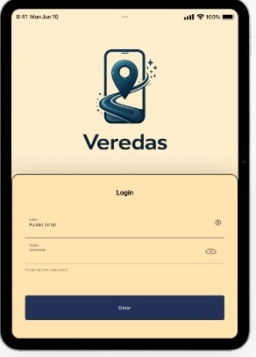
LOGIN
01/09
Interface de autenticação com campos para CPF e senha

Slide 11
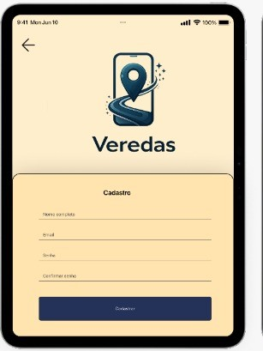
CADASTRO
02/09
Formulário de registro de novos usuários

Slide 12
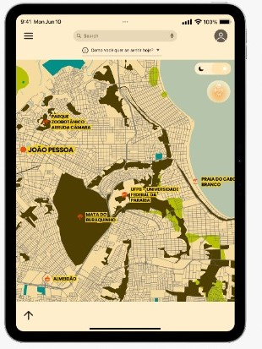
MAPA PRINCIPAL
03/09
Visualização do mapa emocional de João Pessoa

Slide 13
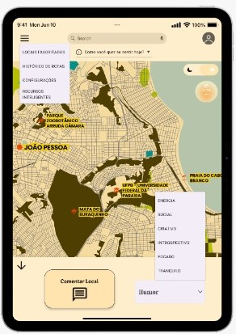
MENU LATERAL
04/09
Navegação contextual com categorias organizadas

Slide 14
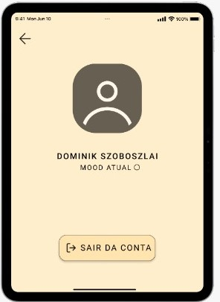
PERFIL
05/09
Gestão de conta e indicador de mood atual

Slide 15
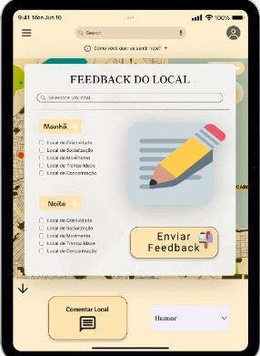
FEEDBACK
06/09
Sistema de avaliação de locais visitados

Slide 16
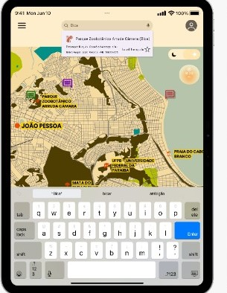
BUSCA
07/09
Ferramenta de pesquisa integrada ao mapa

Slide 17
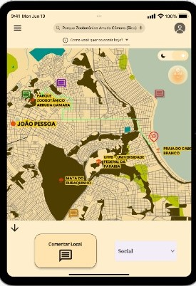
MARCADORES
08/09
Pins personalizados com informações emocionais

Slide 18
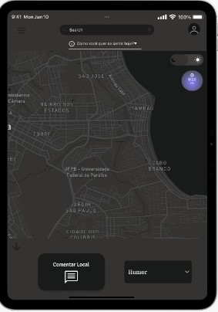
MODO ESCURO
09/09
Tema alternativo para uso noturno

Slide 19
EXPERIÊNCIA E FEEDBACK
Funcionalidades de UX
🌙
💬
✨
MODO ESCURO
ENGAJAMENTO
SERENDIPIDADE
Interface adaptável para uso noturno com contraste otimizado e economia de bateria em telas OLED.
Sistema de 'Feedback do Local' onde o usuário registra se o ambiente é bom para socialização, movimento ou concentração.
Incentivo à descoberta de novos lugares na cidade através do estado emocional e preferências do usuário.

Slide 20
CONCLUSÃO E PRÓXIMOS PASSOS
✓ STATUS ATUAL Protótipos concluídos para a 1ª Avaliação com validação completa do fluxo de navegação e design de interface.
🎯 PRÓXIMO FOCO
Refinar os algoritmos de recomendação baseados no histórico de humor do usuário e implementar a lógica de matching emocional.

